Slide 1


Takip etmek
Polis hırsızı takip
ediyor.
Eşimi takip
ederim.
Teknolojiyi takip ederim.
Futbol maçlarını takip ederim.
Δρ Ελένη Χαραλάμποπυς

Slide 2
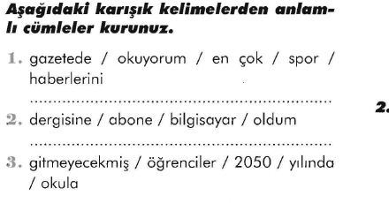
ακολουθώ
Takip etmek
καταδιώκω
παρακολουθώ
Polis hırsızı takip
ediyor.
Eşimi takip
ederim.
Teknolojiyi takip ederim.
Futbol maçlarını takip ederim.

Slide 3




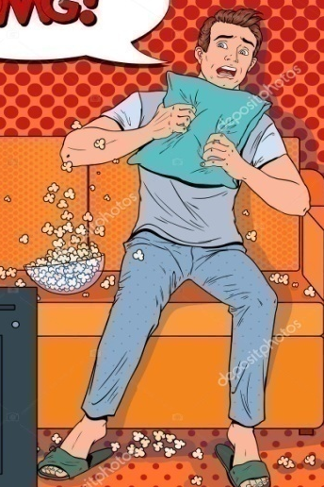
Bilgisayarda en çok neler yapıyorsun ?
Müzik
.........................
Müzik sitelerini
.........................
Ödevlerimi
..........................
Mesaj
........................
Yazı
........................
İnternette
.........................
İnternete
.......................
Oyun
........................
Sesli ve görüntülü .........................
Power Point
programını
......................
Program
..........................
Film
..................

Slide 4
Bilgisayarda en çok neler yapıyorsun ?
İnternette
gezinirim.
(σερφάρω)
İnternete
bağlanırım. (συνδέομαι)
Oyun
oynarım.
Sesli ve görüntülü sohbet ederim.
Müzik
dinlerim
Müzik sitelerini
ziyaret ederim
Ödevlerimi
yaparım
Mesaj
gönderirim
Yazı
yazarım
Power Point
programını
kullanırım.
Program
indiririm. (κατεβάζω)
Film
seyrederim.

Slide 5
Bugünkü
konumuzda

Slide 6

İnternet bir mesajı yüzlerce insana anında ulaştırabiliriz.
Cümlenin öğeleri
δομή πρότασης

Slide 7
İnternet bir mesajı yüzlerce insana anında ulaştırabiliriz.
ονομαστική + αιτιατική + δοτική + επίρρημα + ρήμα
(υποκείμενο) (πρόσωπο)

Slide 8
Biz bir arkadaşa fotoğraf gönderebiliriz.
Cümlenin öğeleri
δομή πρότασης

Slide 9
Biz bir arkadaşa fotoğraf gönderebiliriz.
Cümlenin öğeleri
δομή πρότασης

Slide 10
Biz bir arkadaşa fotoğraf gönderebiliriz.
ονομαστική + δοτική + ουσιαστικό χωρίς πτώση + ρήμα
(υποκείμενο) + έμμεσο συμπλήρωμα + αντικείμενο + κατηγόρημα

Slide 11


Kelimeleri sıralayın !!!!!!!
en
biri
araçlarından
iletişim
etkili
en + επίθετο + ονοματικός προσδιορισμός σε πτώση αφαιρετική + κτητικό
γενική διαιρετική αρχαίας ελληνικής γλώσσας = συνεκφορά -dan –(s)I τουρκικής γλώσσας

Slide 12

En etkili iletişim araçlarından biri
En etkili iletişim araçlarından biri e-postadır.

Slide 13
dünyanın
arkadaş
ucundaki
öbür
bir
Kelimeleri sıralayın !!!!!!!

Slide 14
Kelimeleri sıralayın !!!!!!!
dünyanın
arkadaş
ucundaki
öbür
bir
Γενική + κτητικό –(n)daki + bir + ουσιαστικό
Επίθημα –DAkI τουρκικής γλώσσας = ονοματική αναφορική πρόταση νέας ελληνικής γλώσσας «ο οποίος είναι»

Slide 15
Dünyanın öbür ucundaki bir arkadaş

Slide 16

Dünyanın öbür ucundaki bir arkadaşım
Onunla birlikte ne yaparsiniz?
Nasıl tanıştınız?
Kaç yaşındaydınız?
Ne zaman tanıştınız?

Slide 17


